Slide 1
LỚP4
LỊCH SỬ.
BÀI 11: CUỘC KHÁNG CHIẾN CHỐNG QUÂN TỐNG XÂM LƯỢC LẦN THỨ HAI (1075- 1077)

Slide 2
KHỞI ĐỘNG

Slide 3
RUNG CHUÔNG VÀNG

Slide 4
Câu 1: Quân Tống xâm lược nước ta lần thứ nhất
vào năm nào ?
Năm 938
A
A
A
1
0
2
3
Hết giờ
4
5
B
Năm 968
b
b
Năm 981
c
Năm 981
d

Slide 5
Câu 2: Ai lãnh đạo nhân dân ta kháng chiến
chống quân Tống xâm lược lần thứ nhất?
Đinh Bộ Lĩnh
A
A
A
Hết giờ
1
4
0
5
2
3
Lê Hoàn
B
Lê Hoàn
b
b
c
Ngô Quyền
d

Slide 6
Câu 3: Kết quả của cuộc kháng chiến chống quân
Tống xâm lược lần thứ nhất là:
Quân giặc chết quá nửa
A
A
A
1
4
0
5
2
3
Hết giờ
B
Tướng giặc bị giết
b
b
c
Cuộc kháng chiến thắng lợi
d
Cả 3 ý trên
D
Cả 3 ý trên
d

Slide 7
KHÁM PHÁ

Slide 8
Ý nghĩa
Nguyên nhân
CUỘC KHÁNG CHIẾN CHỐNG QUÂN TỐNG XÂM LƯỢC
LẦN THỨ 2
Kết quả
Diễn biến

Slide 9
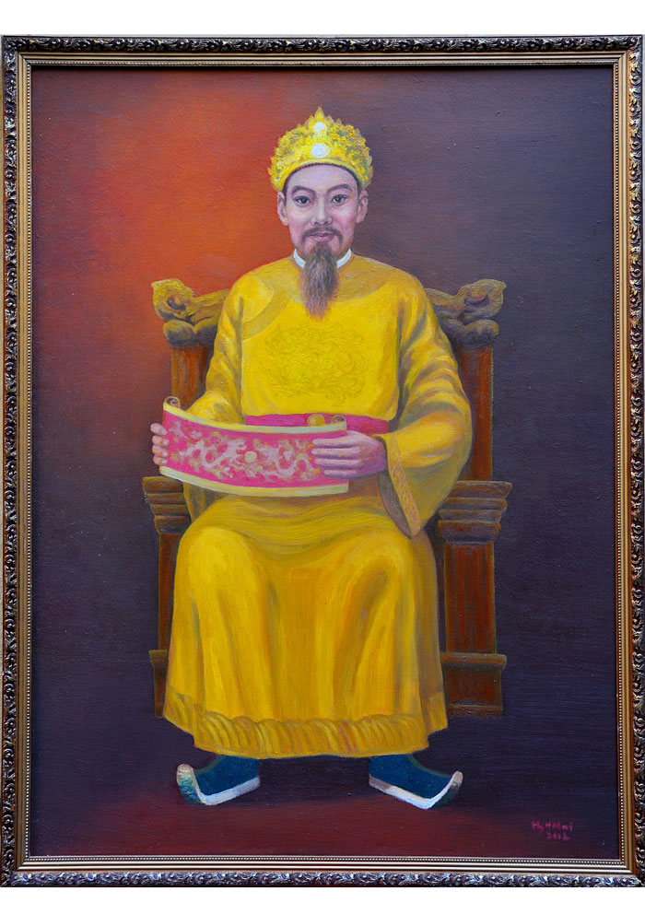
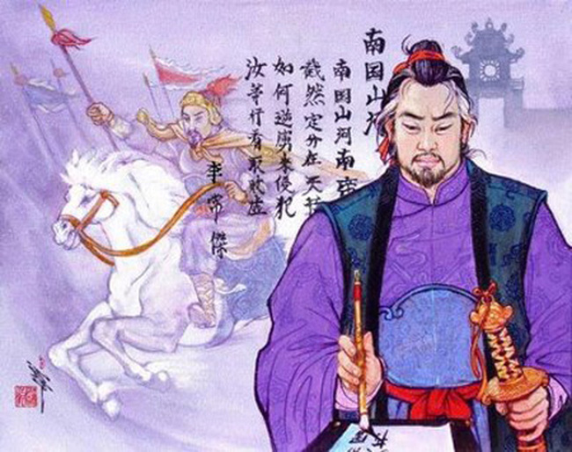
LÝ THƯỜNG KIỆT (1019 – 1105)

Slide 10
Lý Thường Kiệt có tên húy là Ngô Tuấn - sinh năm 1019 mất năm 1105. Ông là người làng An Xá, huyện Quảng Đức, nay thuộc Hà Nội. Ông làm quan cả ba đời vua Lý Thái Tông, Lý Thánh Tông, Lý Nhân Tông. Ông là người giàu mưu lược, là thiên tài quân sự và được vinh danh là vị tướng lừng danh nhất thế kỉ XI.

Slide 11
Thất bại ở trận đánh năm 981
Nguyên nhân
Giải quyết khó khăn, tạo thanh thế

Slide 12
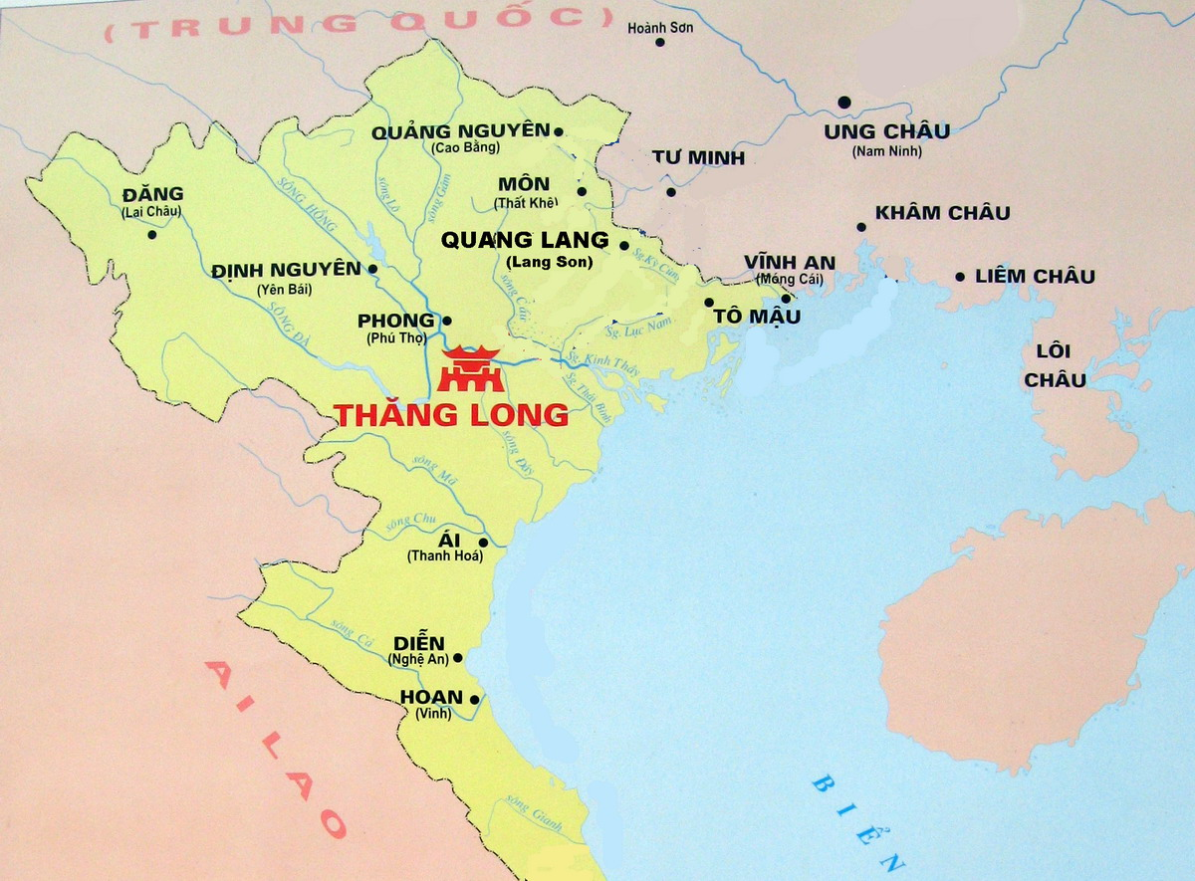
Lược đồ cuộc tấn công để tự vệ của nhà Lý
Tông Đản
10/1075

Slide 13
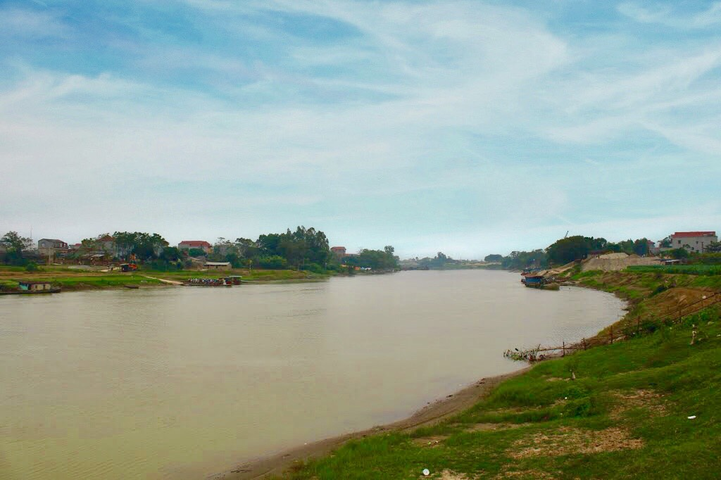

Slide 14
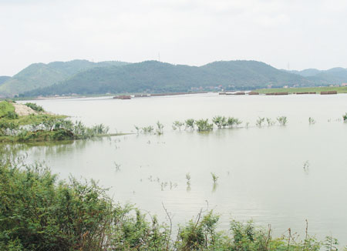
Sông Như Nguyệt (sông Cầu)

Slide 16
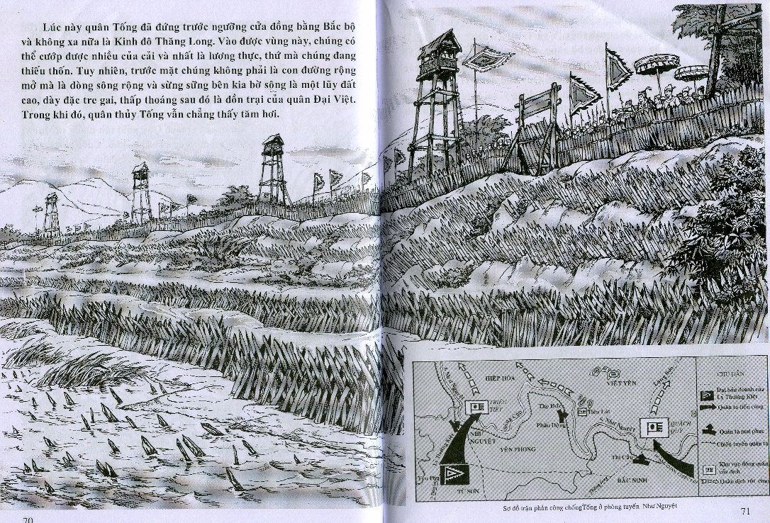
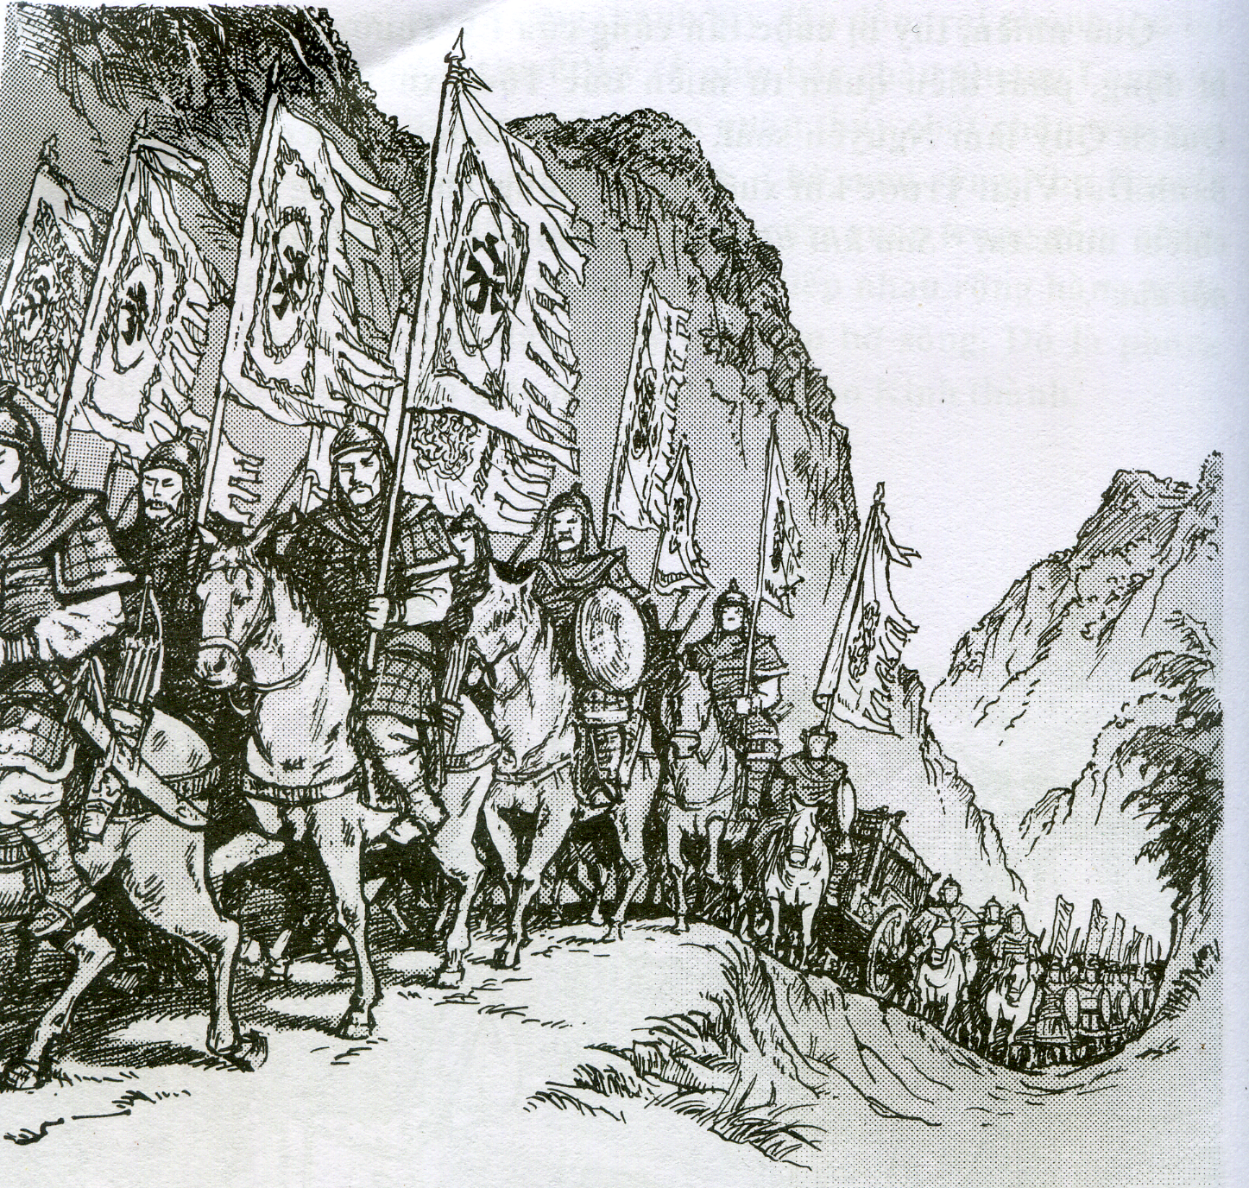
Chiến tuyến cao như thành, cọc tre,
chông tre tua tủa cắm suốt từ bãi vào
chiến lũy. Trên mặt thành có tre đóng
dày mấy tầng.
.

Slide 17
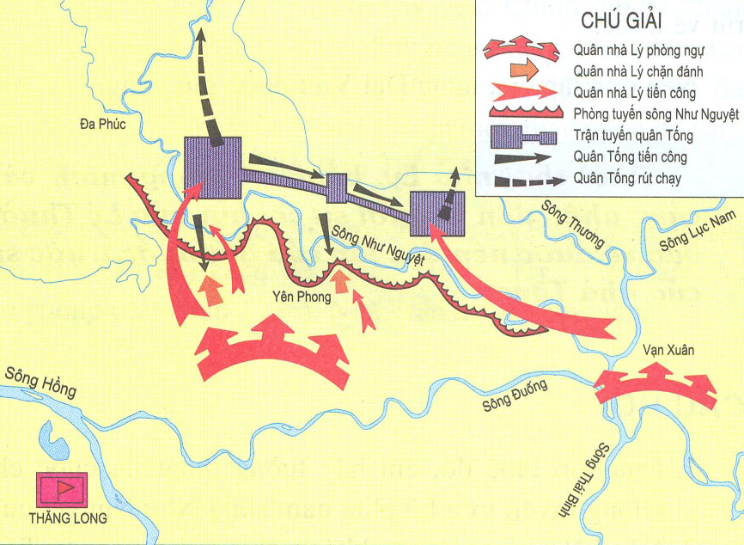
Lược đồ trận chiến tại phòng tuyến sông Như Nguyệt

Slide 18
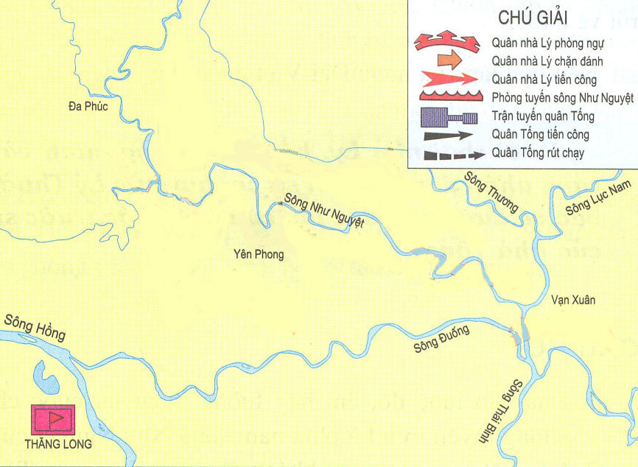
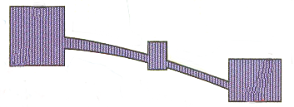
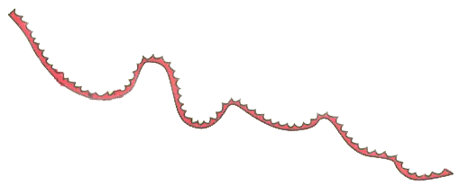
Giặc ở phía bắc
sông Như Nguyệt
Ta ở phía nam
sông Như Nguyệt
Lược đồ trận chiến tại phòng tuyến sông Như Nguyệt

Slide 20
Nam quốc sơn hà
Nam quốc sơn hà Nam đế cư,
Tiệt nhiên định phận tại Thiên thư
Như hà nghịch lỗ lai xâm phạm
Nhữ đẳng hành khan thủ bại hư
Dịch thơ:
Sông núi nước Nam
Sông núi nước Nam vua Nam ở,
Rành Rành định phận tại sách trời.
Cớ sao lũ giặc sang xâm phạm,
Chúng bay sẽ bị đánh tơi bời

Slide 21
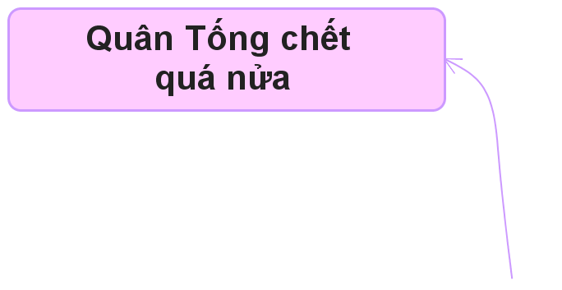
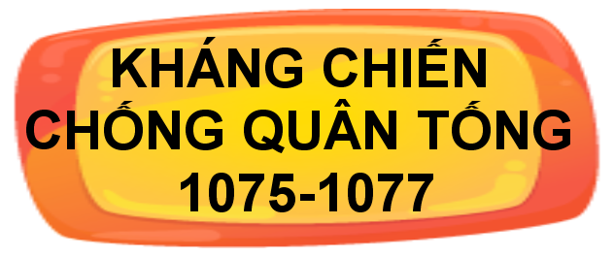
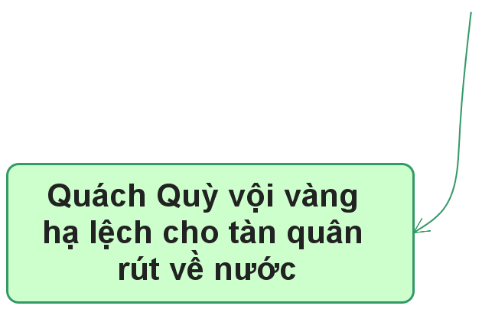
Quách Quỳ vội vàng hạ lệnh cho tàn quân rút về nước

Slide 22
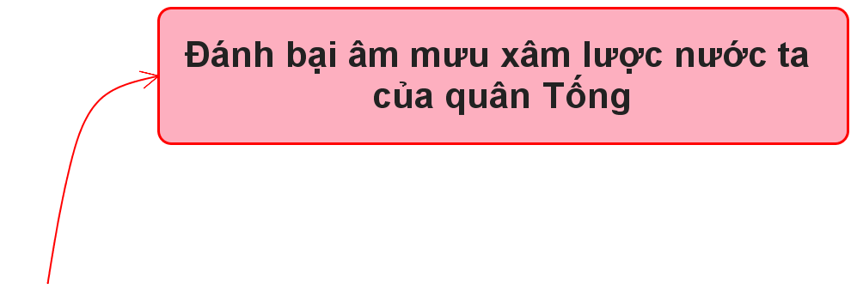
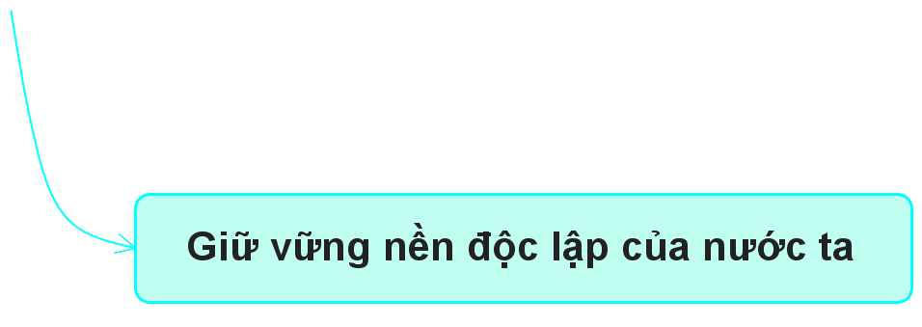

Slide 23
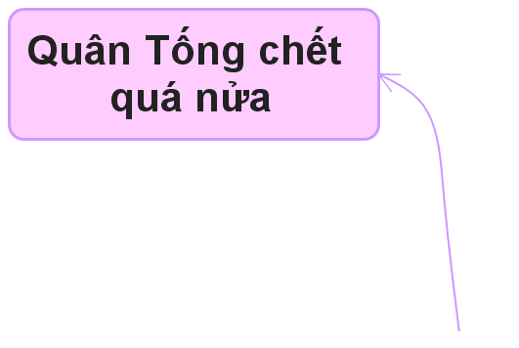
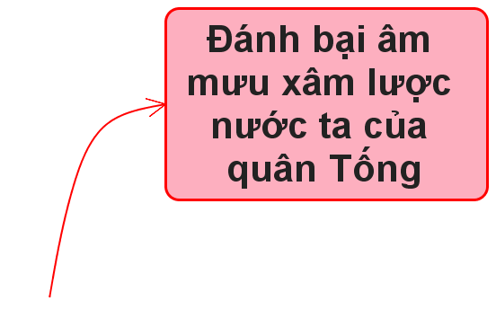
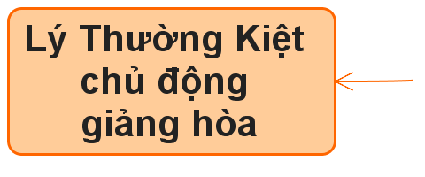
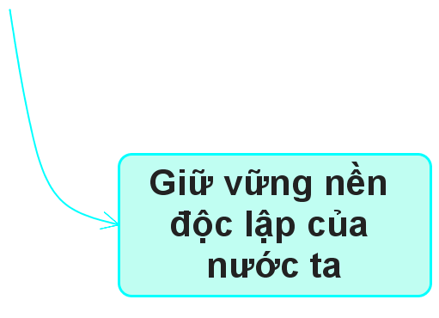
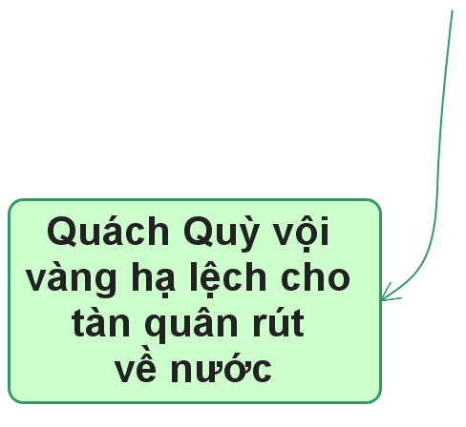
Quách Quỳ vội vàng hạ lệnh cho tàn quân rút về nước

Slide 24
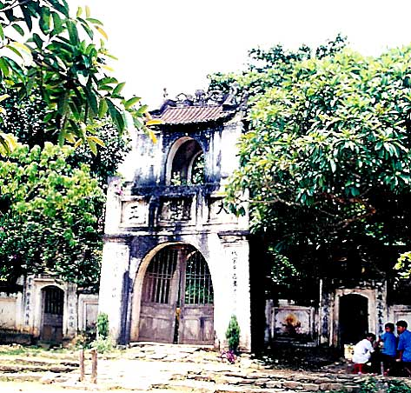
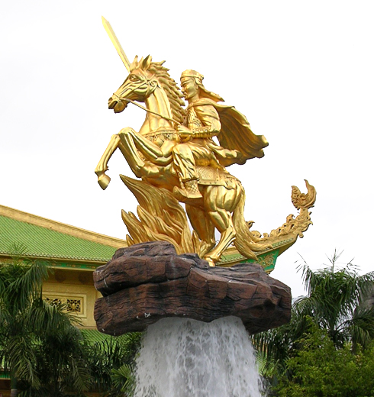
Đền thờ Lý Thường Kiệt ở Thanh Hóa
Tượng Lý Thường Kiệt

Slide 25
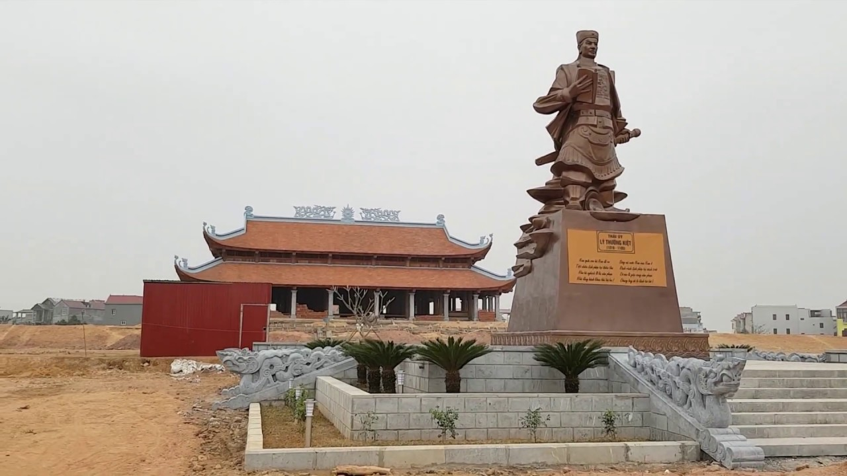
Khu di tích và đền thờ Lý Thường Kiệt (Bắc Ninh)

Slide 26
BÀI HỌC
Dưới thời nhà Lý, bằng trí thông minh và lòng dũng cảm, nhân dân ta dưới sự chỉ huy của Lý Thường Kiệt, đã bảo vệ được nền độc lập của đất nước trước sự xâm lược của nhà Tống.

Slide 27
VẬN DỤNG
TRÒ CHƠI Ô CHỮ

Slide 28
1
Đ | Ó | N | G | B | È
N
H
Ư
N
G
U
Y
Ệ
T
2
H | A | I
3
Q | U | Â | N | L | Ư | Ơ | N | G
4
S | Ô | N | G | C | Ầ | U
5
G | I | Ả | N | G | H | Ò | A
Q | U | Á | C | H | Q | U | Ỳ
6
T | H | Á | O | C | H | Ạ | Y
7
L | Ý | T | H | Ư | Ờ | N | G | K | I | Ệ | T
8
T | Ố | N | G
9
7/Khiếp đảm trước sự tấn công của quân ta, giặc đã làm gì ?
9/ Tên của quân xâm lược phương Bắc tiến đánh nước ta lần thứ hai ?
1/Quách Quỳ cho quân làm gì để vượt sông ?
3. Cuối năm 1075, Lý Thường Kiệt chia quân bất ngờ đánh vào nơi tập trung nào của nhà Tống?
8/Vị tướng tài giỏi của nước ta chỉ huy trận chiến phòng tuyến sông Như Nguyệt là ai?
6/Ai chỉ huy quân Tống?
4. Tên con sông hiện nay, diễn ra trận tuyến phòng chống quân xâm lược Tống lần hai ?
2/ Đây là cuộc kháng chiến chống quân xâm lược nhà Tống lần thứ mấy ?
5/ Để mở lối thoát cho giặc, Lý Thường Kiệt đã chủ động làm gì?

Slide 29
GHI VỞ
Thứ ngày tháng 11 năm 2021
Lịch sử
Cuộc kháng chiến chống quân Tống xâm lược lần thứ hai
( 1075 – 1077)
1. Nhà Lí chủ động tấn công quân xâm lược Tống
+ 1075: đánh vào nơi tập trung quân lương của địch gần biên giới
2. Trận chiến trên sông Như Nguyệt
+ 1076 quân Tống xâm lược
+ Ta chặn đánh quân thuỷ ngoài bờ biển
+ Lí Thường Kiệt chặn đánh quân bộ trên phòng tuyến sông Như Nguyệt
3. Ý nghĩa
+ Nền độc lập được giữ vững

Slide 30
Nhiệm vụ sau bài học:
Về nhà các con ôn lại bài và tập trả lời câu hỏi:
+ Dựa vào lược đồ em hãy kể lại cuộc chiến đấu bảo vệ phòng tuyến trên bờ phía Nam sông Như Nguyệt của quân ta?
+ Nêu kết quả của cuộc kháng chiến chống quân Tống xâm lược lần thứ hai
- Chuẩn bị bài sau: Bài 12 Nhà Trần thành lập.

